Slide 1
최강력 검정

Slide 2
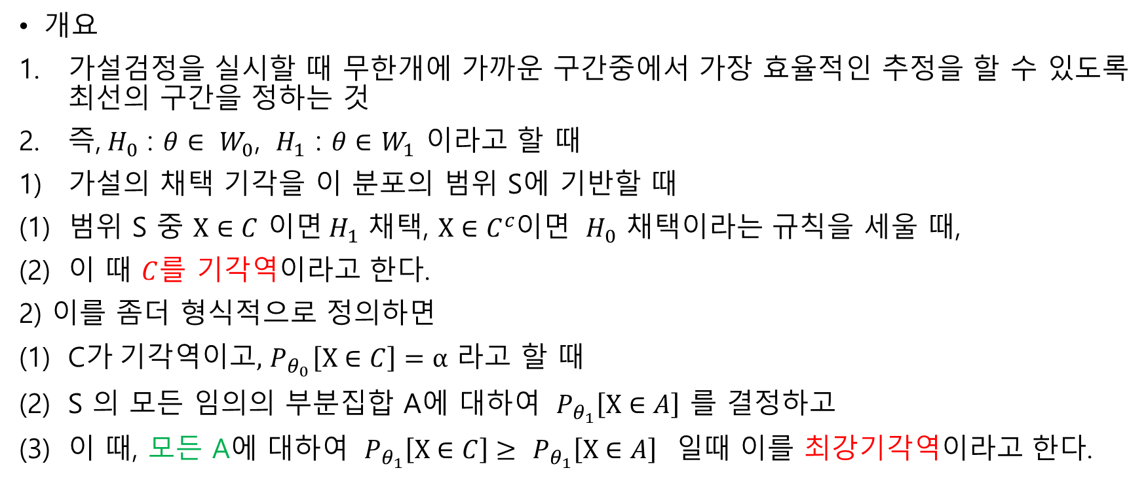
정의
개요
가설검정을 실시할 때 무한개에 가까운 구간중에서 가장 효율적인 추정을 할 수 있도록 최선의 구간을 정하는 것
즉,${ H}_{0}$ : $θ∈$ ${ W}_{0}$, ${ H}_{1}$ : $θ∈$ $W_{1}$ 이라고 할 때
가설의 채택 기각을 이 분포의 범위 S에 기반할 때
범위 S 중 $X∈C$ 이면${ H}_{1}$ 채택, $X∈C^{c}$이면 ${ H}_{0}$ 채택이라는 규칙을 세울 때,
이 때 $C$를 기각역이라고 한다.
2) 이를 좀더 형식적으로 정의하면
C가$기각역이고, { P}_{θ_{0}}\left[X∈C\right]=α$ 라고 할 때
S 의 모든 임의의 부분집합 A에 대하여 ${ P}_{θ_{1}}\left[X∈A\right]$ 를 결정하고
이 때, 모든 A에 대하여 ${ P}_{θ_{1}}\left[X∈C\right]≥$ ${ P}_{θ_{1}}\left[X∈A\right]$ 일때 이를 최강기각역이라고 한다.

Slide 3



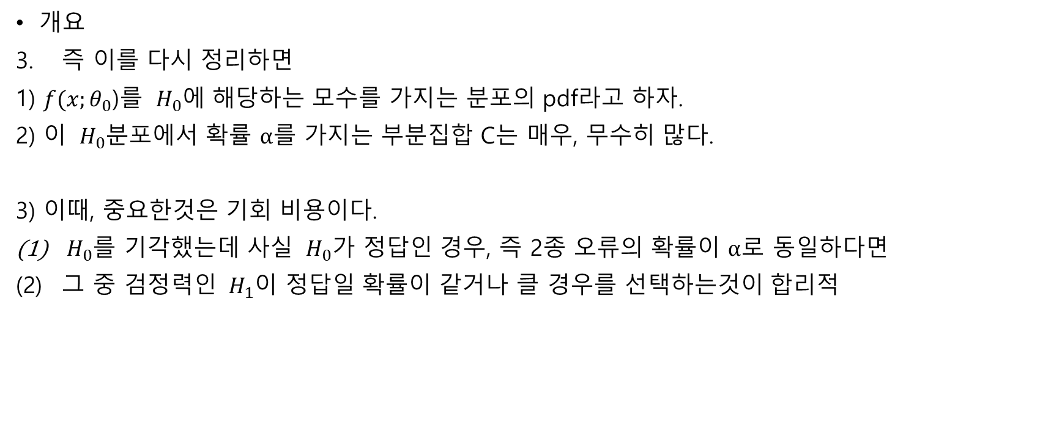





정의
개요
즉 이를 다시 정리하면
1) $f(x;θ_{0}\text{)}를$ ${ H}_{0}에$ 해당하는 모수를 가지는 분포의 pdf라고 하자.
2) 이 ${ H}_{0}$분포에서 확률 $α$를 가지는 부분집합 C는 매우, 무수히 많다.
3) 이때, 중요한것은 기회 비용이다.
${ H}_{0}$를 기각했는데 사실 ${ H}_{0}$가 정답인 경우, 즉 2종 오류의 확률이 $α$로 동일하다면
그 중 검정력인 ${ H}_{1}$이 정답일 확률이 같거나 클 경우를 선택하는것이 합리적
<최량기각역>
<비합리적 선택>
$${ P}_{θ_{0}}\left[X∈C\right]=α$$
$${ P}_{θ_{1}}\left[X∈C\right]=γ$$
$$θ_{0}$$
$${ P}_{θ_{0}}\left[X∈C\right]=α$$
$$θ_{1}$$
$$θ_{0}$$
$$θ_{1}$$
$${ P}_{θ_{1}}\left[X∈C\right]=γ$$

Slide 4
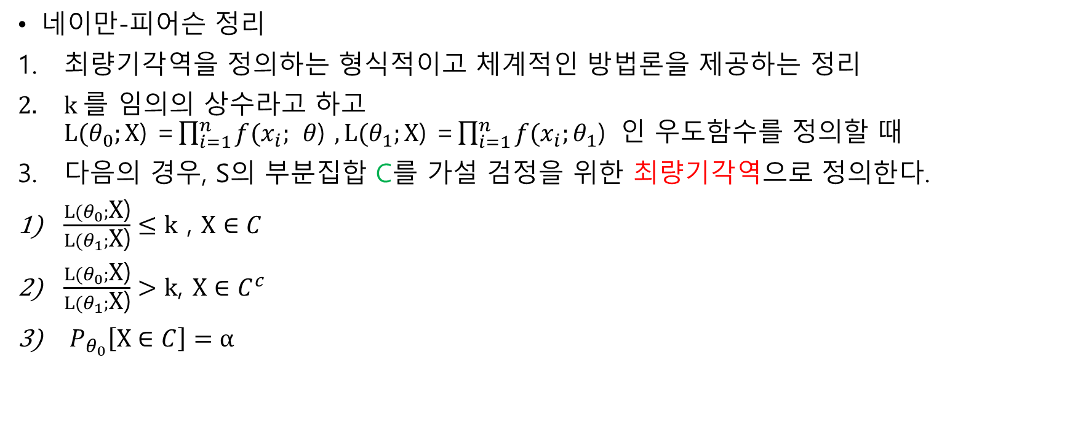
정의
네이만-피어슨 정리
최량기각역을 정의하는 형식적이고 체계적인 방법론을 제공하는 정리
$k$를 임의의 상수라고 하고 $L(θ_{0};\text{X}\text{) }\text{=}\prod_{i=1}^{n}{f(x_{i}; θ\text{)}} , L(θ_{1};\text{X}\text{) }\text{=}\prod_{i=1}^{n}{f(x_{i};θ_{1}\text{)}}$ 인 우도함수를 정의할 때
다음의 경우, S의 부분집합 C를 가설 검정을 위한 최량기각역으로 정의한다.
$\frac{L(θ_{0};\text{X}\text{)}}{L(θ_{1};\text{X}\text{)}}≤k$ , $X∈C$
$\frac{L(θ_{0};\text{X}\text{)}}{L(θ_{1};\text{X}\text{)}}>k$, $X∈C^{c}$
${ P}_{θ_{0}}\left[X∈C\right]=α$

Slide 5
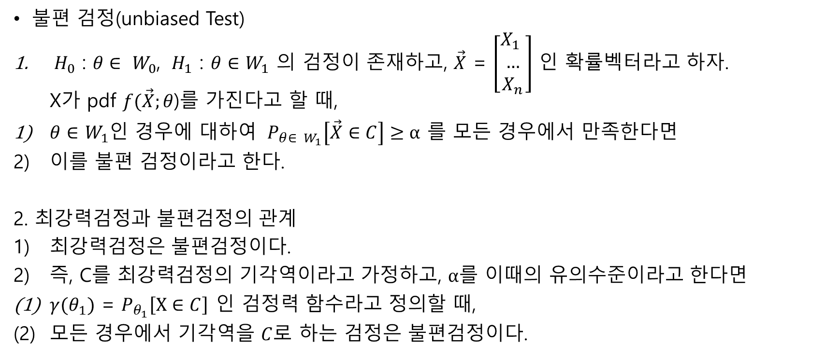
정의
불편 검정(unbiased Test)
${ H}_{0}$ : $θ∈$ ${ W}_{0}$, ${ H}_{1}$ : $θ∈$ $W_{1}$ 의 검정이 존재하고, $\vec{X}$ = $\left[\begin{matrix}X_{1} \\ … \\ X_{n}\end{matrix}\right]$ 인 확률벡터라고 하자. X가 pdf $f(\vec{X};θ$)를 가진다고 할 때,
$θ∈$ $W_{1}$인 경우에 대하여 ${ P}_{θ∈ W_{1}}\left[\vec{X}∈C\right]≥α$ 를 모든 경우에서 만족한다면
이를 불편 검정이라고 한다.
2. 최강력검정과 불편검정의 관계
최강력검정은 불편검정이다.
즉, C를 최강력검정의 기각역이라고 가정하고, $α$를 이때의 유의수준이라고 한다면
$γ(θ_{1})$ = $P_{θ_{1}}\left[X∈C\right]$ 인 검정력 함수라고 정의할 때,
모든 경우에서 기각역을 $C$로 하는 검정은 불편검정이다.

Slide 6
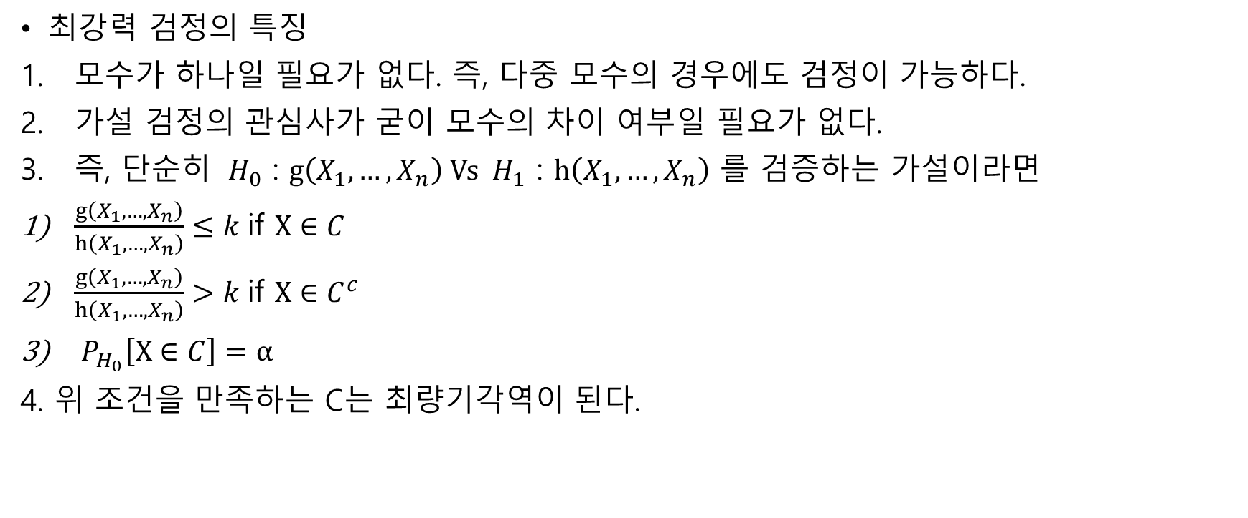
정의
최강력 검정의 특징
모수가 하나일 필요가 없다. 즉, 다중 모수의 경우에도 검정이 가능하다.
가설 검정의 관심사가 굳이 모수의 차이 여부일 필요가 없다.
즉, 단순히 ${ H}_{0}$ : $g\left(X_{1},…,X_{n}\right) Vs { H}_{1}$ : $h\left(X_{1},…,X_{n}\right)$ 를 검증하는 가설이라면
$\frac{g\left(X_{1},…,X_{n}\right)}{h\left(X_{1},…,X_{n}\right)}≤k$if $X∈C$
$\frac{g\left(X_{1},…,X_{n}\right)}{h\left(X_{1},…,X_{n}\right)}>k$if $X∈C^{c}$
${ P}_{H_{0}}\left[X∈C\right]=α$
4. 위 조건을 만족하는 C는 최량기각역이 된다.

Slide 7
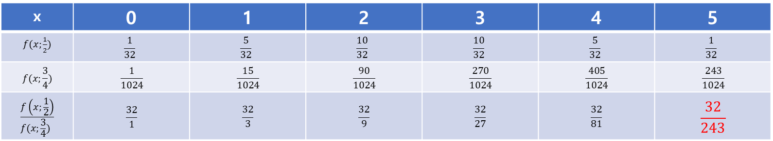

예제
최량기각역의 예시
N = 5, $p=θ$인 이항분포를 따르는 X에서 ${ H}_{0}$ : $θ=\frac{1}{2}$ VS ${ H}_{0}$ : $θ=\frac{3}{4}라$는 가설을 검증한다.
이 때, 그 PMF를 나타내면
(1)
(2) 이 때, ${ P}_{H_{0}}\left[X∈C\right]=\frac{1}{32}$ 일 때 $C$는 $C=\left\{x;0,5\right\}$ 이고,
x | 0 | 1 | 2 | 3 | 4 | 5
$f(x;\frac{1}{2})$ | $$\frac{1}{32}$$ | $$\frac{5}{32}$$ | $$\frac{10}{32}$$ | $$\frac{10}{32}$$ | $$\frac{5}{32}$$ | $$\frac{1}{32}$$
$$f(x;\frac{3}{4})$$ | $$\frac{1}{1024}$$ | $$\frac{15}{1024}$$ | $$\frac{90}{1024}$$ | $$\frac{270}{1024}$$ | $$\frac{405}{1024}$$ | $$\frac{243}{1024}$$
$$\frac{f\left(x;\frac{1}{2}\right)}{f(x;\frac{3}{4}) }$$ | $$\frac{32}{1}$$ | $$\frac{32}{3}$$ | $$\frac{32}{9}$$ | $$\frac{32}{27}$$ | $$\frac{32}{81}$$ | $$\frac{32}{243}$$

Slide 8
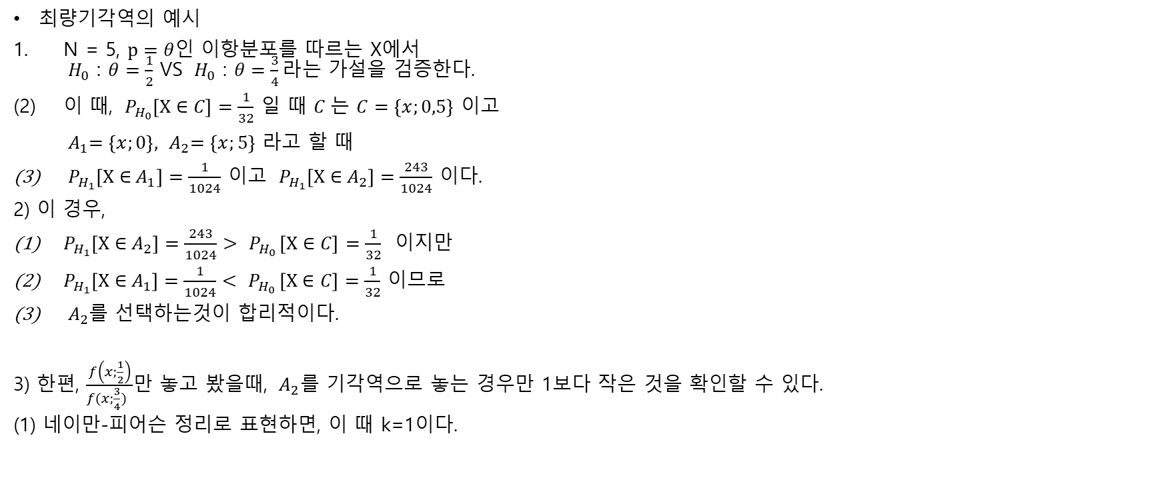
예제
최량기각역의 예시
N = 5, $p=θ$인 이항분포를 따르는 X에서 ${ H}_{0}$ : $θ=\frac{1}{2}$ VS ${ H}_{0}$ : $θ=\frac{3}{4}라$는 가설을 검증한다.
이 때, ${ P}_{H_{0}}\left[X∈C\right]=\frac{1}{32}$ 일 때 $C$는 $C=\left\{x;0,5\right\}$ 이고 ${ A}_{1}=\left\{x;0\right\},$ ${ A}_{2}=\left\{x;5\right\}$ 라고 할 때
${ P}_{H_{1}}\left[X∈{ A}_{1}\right]=\frac{1}{1024}$ 이고 ${ P}_{H_{1}}\left[X∈{ A}_{2}\right]=\frac{243}{1024}$ 이다.
2) 이 경우,
$P_{H_{1}}\left[X∈{ A}_{2}\right]=\frac{243}{1024}> { P}_{H_{0}}\left[X∈C\right]=\frac{1}{32}$ 이지만
$P_{H_{1}}\left[X∈{ A}_{1}\right]=\frac{1}{1024}< { P}_{H_{0}}\left[X∈C\right]=\frac{1}{32}$ 이므로
${ A}_{2}$를 선택하는것이 합리적이다.
3) 한편, $\frac{f\left(x;\frac{1}{2}\right)}{f(x;\frac{3}{4}) }$만 놓고 봤을때, ${ A}_{2}$를 기각역으로 놓는 경우만 1보다 작은 것을 확인할 수 있다.
(1) 네이만-피어슨 정리로 표현하면, 이 때 k=1이다.

Slide 9
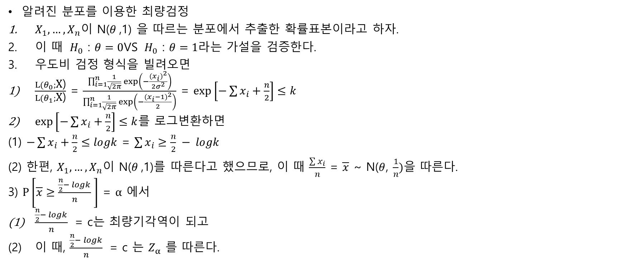
예제
알려진 분포를 이용한 최량검정
$X_{1},…,X_{n}이$ N($θ$,1) 을 따르는 분포에서 추출한 확률표본이라고 하자.
이 때 ${ H}_{0}$ : $θ=0$VS ${ H}_{0}$ : $θ=1라$는 가설을 검증한다.
우도비 검정 형식을 빌려오면
$\frac{L(θ_{0};\text{X}\text{)}}{L(θ_{1};\text{X}\text{)}}$ = $\frac{\prod_{i=1}^{n}{\frac{1}{\sqrt{2π}}\exp\left(−\frac{{(x_{i})}^{2}}{2σ^{2}}\right)}}{\prod_{i=1}^{n}{\frac{1}{\sqrt{2π}}\exp\left(−\frac{{(x_{i}−1)}^{2}}{2}\right)}}$ = $\exp\left[−\sum{x_{i}}+\frac{n}{2}\right]≤k$
$\exp\left[−\sum{x_{i}}+\frac{n}{2}\right]≤k$를 로그변환하면
(1) $−\sum{x_{i}}+\frac{n}{2}≤logk$ = $\sum{x_{i}}≥\frac{n}{2} − logk$ (2) 한편, $X_{1},…,X_{n}이$ N($θ$,1)를 따른다고 했으므로, 이 때 $\frac{\sum{x_{i}}}{n}$ = $\overline{x}$ ~ N($θ$, $\frac{1}{n})$을 따른다.
3) $P\left[\overline{x}≥\frac{\frac{n}{2}− logk}{n} \right]$ = $α$ 에서
$\frac{\frac{n}{2}− logk}{n}$ = c는 최량기각역이 되고
이 때, $\frac{\frac{n}{2}− logk}{n}$ = c 는 $Z_{α}$ 를 따른다.

